Slide 1
“ЭЛЕКТР ТАРМОҚЛАРИ ВА ТИЗИМЛАРИ”
ФАНИДАН
17-маъруза

Slide 2
ЭЛЕКТР ИСТЕЪМОЛЧИЛАРНИНГ ЭЛЕКТР ТАЪМИНОТИ УЗИЛИШЛАРДАН КЎРИЛАДИГАН ТЕХНИК–ИҚТИСОДИЙ ЗАРАРЛАРИ
РЕЖА:
1. Истеъмолчиларга етказиб берилмаган электр энергия учун солиштирма зарарни аниқлаш.
2. Қувват мувозанатларини текшириш.
3. Мисол ечиш.

Slide 3
Таянч сўз ва иборалар:
Солиштирма зарар,электр таъминоти узилиши, берилмаган электр энергия, иқтисодий зарар, актив, реактив қувват мувозанати, трансформатор, линия, қувват исрофи, компенсация қурилмаси.

Slide 4
Зарар иккига бўлинади. Биринчисига электр таъминоти тўхтатилиши вақтида ишчиларга ишлаб чиқариш ҳақи тўлаш, яроқсиз ва бузилган маҳсулотларда, матоҳлардан келадиган зарар, асбоб-ускуналарини бузилиши ва бошқалар киради. Иккинчисига тўла ишлаб чиқилмаган маҳсулотлар киради. Халқ хўжалигига келтириладиган зарар "У" ни баҳолашда солиштирма зарар "У₀" қийматидан фойдаланилади, 1 кВт.соат етказиб берилмаган электр энергия зарари:

Slide 5
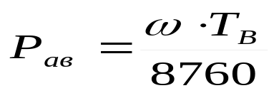
y=y₀·A_{нg} (10.4) y₀–солиштирма зарар ўртача қиймати 0.6 сўм/кВт*соатга тенг деб қабул қилинган.
Корхонанинг электр таъминотини узилишини нисбий эҳтимоллиги яъни таъминловчи линияни авария вақтида тўхташи:
(10.5)
Етказиб берилмаган электр миқдори қуйидагига тенг:
А_{нg}=Р_{нв}*Р_{нб}*Т_{нб} или А_{нg}=Р_{ав}*А (10.6)
Бу ерда: А–бир йилда узатилган электр энергия миқдори.

Slide 6

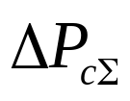
Электр таъминоти тармоқларини лойиҳалашнинг бошланишида қувват мувозанати таъминланишини текширилади, яъни актив ва реактив қувватлар учун алоҳида тузилади.
Таъминловчи манба турли хил режимларда истеъмолчилар юкламаларини актив қувват йиғиндиси ва электр тармоғида, линиялар ва трансформаторларда актив қувват исрофларини қоплаши керак.

Slide 7
–заҳира қувват электр узатиш линиялари ёки электр станция генераторларини бир қисми ўчиб қолиши, яъни авариядан кейинги ишлаб чиқариш режимида электр тизимини берилган қисмини ишлашини таъминлаш учун талаб қилинади.
– истеъмолчилар актив қувват йиғиндиси ни 10% га тенг деб қабул қилинади.

Slide 8
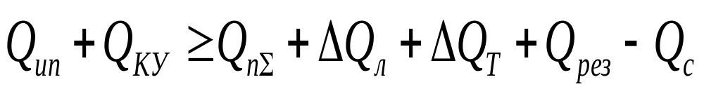
Электр энергиясини 2–3 марта трансформацияланадиган электр тармоқларида актив қувват исрофи йиғиндиси истеъмолчиларни актив қувват йиғиндиси таҳминан 6–8% га тенг деб қабул қилинган.
Реактив қц мувозанати тенгламаси:

Slide 9
Реактив қувват мувозанатини таъминлаш шарти бўйича конденсатор қурилмаларини ўрнатиш керак, унда уларни қуввати қуйидаги шарт бўйича аниқланиши мумкин.

Slide 10
Ҳисоблашлар кўрсатмоқдаки, агар махаллий электр станцияси мавжуд бўлмаса, 90-95% реактив қувватни истеъмол қилиш жойларида компенсацияқилиш иқтисодий жиҳатдан маъқул ҳисобланади.
Мисол. Актив ва реактив қувват мувозанати текширилсин ва компенсация қурилмалари танлансин.

Slide 11
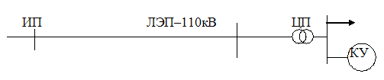
Ечиш.
Р_{ИП}+jQ_{ИП}=25+j12мВА
Р_{N∑}+j Q _{N∑}=20+j12,4мВА
S _{N∑}=23,5мВА

Slide 12
Актив қувват баланси:
Р_{N∑}+ΔP_{C∑}+P_{рез}≤Р_{UN}
20+0.06*20+0.1*20=23МВт<25МВт
Реактив қувват баланси:
Q _{N∑}+ΔQ_{T}+Q_{рез}≤Q_{UN}+Q_{k.y}
12,4+0,1*23,5+1,2= Q_{k.y}+12
Q_{k.y}=12,4+2,35+1,2–12=3,95 мВар.

Slide 13
НАЗОРАТ САВОЛЛАРИ:
1. Электр истеъмолчиларига етказиб берилмаган электр энергия учун зарар қандай аниқланади.
2. Солиштирма зарар нима.
3. Таъминловчи линияни авария вақтида нисбий эҳтимоллиги нимага тенг.
4. Электр таъминоти узулиши оқибатида етказиб берилмаган электр энергия миқдори аниқлаш формуласини тушунтириб беринг.
5. Актив қувват мувозанатини тенгламасини тушунтириб беринг.

Slide 14
Эътиборингиз учун рахмат

